Slide 1
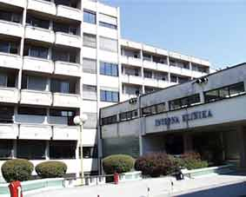
TEHNIKE UVOĐENJA PRIVREMENIH CVK ZA HEMODIJALIZU
XII nefrološka škola, Banja Vrućica, Teslić – 08. 04. 2017.

Slide 2
Privremeni centralni venski kateteri
Esencijalna komponenta za pristup centralnim venskim krvnim sudovima!!!
Shaldon, 1963. - prvi polukruti cjevasti kateter,
Erben, 1969. - prva kanulacija subklavijske vene,
Schwarzbeck, 1978, De Cuber, 1979. – upotrebljavali kateter za ponavljane HD,
Od 1980. u upotrebi su nježne higroskopne termosenzitivne poliuretnske cjevčice.
XII nefrološka škola, Banja Vrućica, Teslić – 08. 04. 2017.

Slide 3
TEHNIKE UVOĐENJA PRIVREMENIH CVK ZA hd
XII nefrološka škola, Banja Vrućica, Teslić – 08. 04. 2017.

Slide 4
Privremeni centralni venski kateteri
Indikacije za uvođenje CVK:
- nepripremljenost za HD,
- čekanje na konstrukciju stalnog VP,
- infekcija ili revizija stalnog VP,
- kratkotrajne HD nesigurne prognoze.
XII nefrološka škola, Banja Vrućica, Teslić – 08. 04. 2017.

Slide 5
Komplikacije av fistule
Nekroza kože iznad AVF
Inflamacija i nekroza
XII nefrološka škola, Banja Vrućica, Teslić – 08. 04. 2017.

Slide 6
Šta treba znati prije uvođenja CVK ZA HD ?
Koja je indikacija za postavljanje CVK?
Infekcija: groznica, drhtavica, pozitivne kulture krvi, tretman antibioticima
Prethodni CVK tokom HD (centralne vene): broj, položaj, trajanje, mogući problemi sa kateterom
Infekcija tunela CVK kojoj predhodi curenje gnojnog sadražaja iz tunela, bol, crvenilo, toplina preko tunela katetera
Prisustvo i lokacija pejsmekera
Da li postoje znakovi CVS, oticanje lica, ruku, dojke, kolateralne vene?
Prisustvo filtera donje šuplje vene
XII nefrološka škola, Banja Vrućica, Teslić – 08. 04. 2017.

Slide 7
Dizajn katetera
Proizveden od higroskopnog termosenzitivnog poliuretana ili silikonske gume.
Geometrija lumena CVK:
- strana na stranu,
- koaksijalno ili
- neka druga konfiguracija.
XII nefrološka škola, Banja Vrućica, Teslić – 08. 04. 2017.

Slide 8
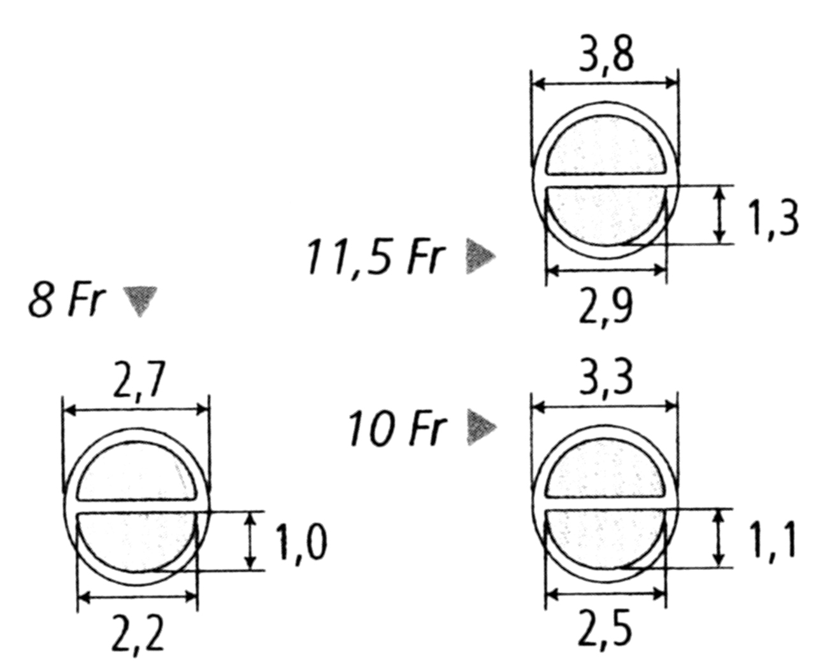
DIZAJN KATETERA
Shema-tski prikaz poprečnog presjeka katetera
XII nefrološka škola, Banja Vrućica, Teslić – 08. 04. 2017.

Slide 9
DIZAJN KATETERA
Shema-tski prikaz vrha dvoluminalnog katetera za HD
XII nefrološka škola, Banja Vrućica, Teslić – 08. 04. 2017.

Slide 10
Privremeni centralni venski kateteri
Sterilisani etilen oksidom, ne preporučuje se resterilizacija.
Ekstrakorporealno: venski i arterijski krak koji završavaju sigurnosnim klemama i hermetičkim zatvaračima.
Dužina katetera: 6 - 15 cm za djecu,
12,5 - 24 cm za odrasle.
Unutrašnji promjer katetera: 6-8 F za djecu,
10-14 F za odrasle.
XII nefrološka škola, Banja Vrućica, Teslić – 08. 04. 2017.

Slide 11
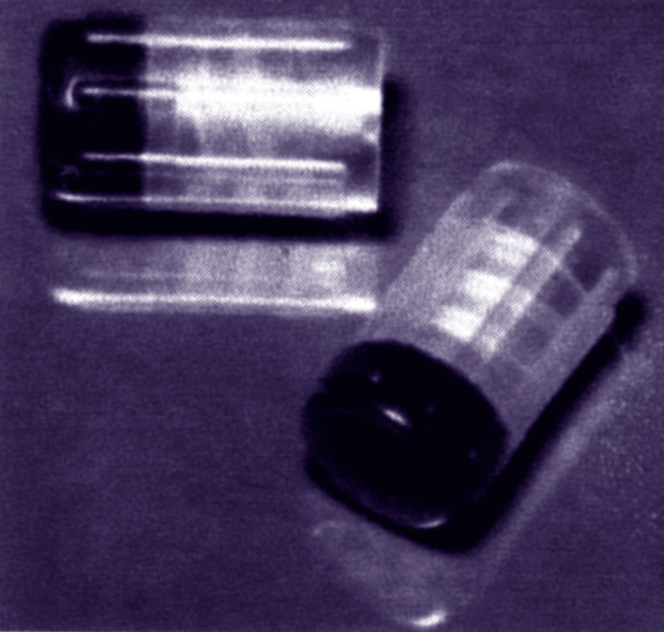
Privremeni centralni venski kateteri
Čepovi za kateter
XII nefrološka škola, Banja Vrućica, Teslić – 08. 04. 2017.

Slide 12
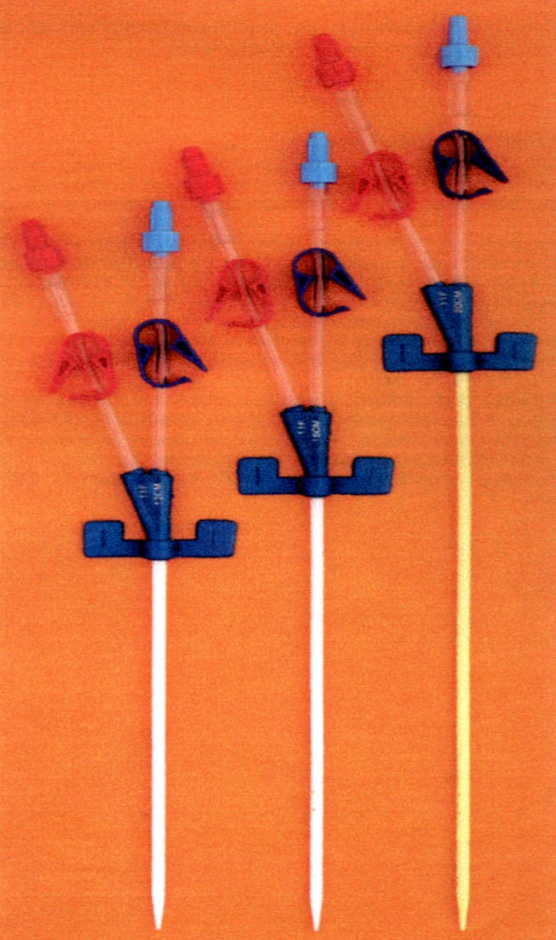
Hemodijalizni kateteri različitih dužina
XII nefrološka škola, Banja Vrućica, Teslić – 08. 04. 2017.

Slide 13
Privremeni centralni venski kateteri
ASH Split dvoluminalni kateter s kafom
XII nefrološka škola, Banja Vrućica, Teslić – 08. 04. 2017.

Slide 14
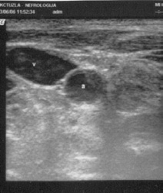
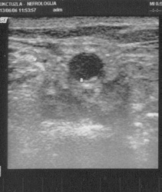
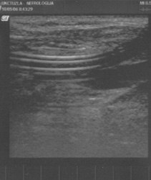
ULTRAZVUČNA evaluacija vJI prije uvođenja CVK
Tulumović D, Halilbašić A, Trnačević S, Habul V, Zerem E, Mešić E. Najučestalije komplikacije u hemodijaliznih bolesnika sa privremenim dvoluminalnim subklavijskim kateterom. Acta Medica Saliniana, 1998; 27(1): 113-116.
XII nefrološka škola, Banja Vrućica, Teslić – 08. 04. 2017.

Slide 15
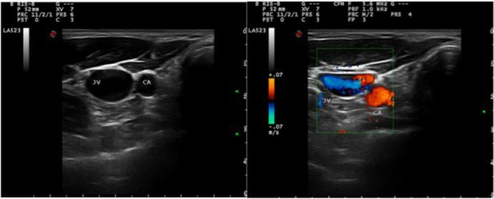
UZ i color Doppler evaluacija vji prije uvođenja CVK
Santoro D, Benedetto F, Mondello P, Pipito N, Barila D, Spinelli F, Ricciardi CA, Cernaro V, Buerni M. Vascular access for hemodyalisis: current perspective. Int J Nephrol Renovasc Dis. 2014; 7: 281–294.
XII nefrološka škola, Banja Vrućica, Teslić – 08. 04. 2017.

Slide 16
Femoralni kateter
Upotreba:
- pacijenti s edemom pluća,
- pacijenati sa respiratornim distres
sindromom,
- u svim slučajevima trovanja.
Odstranjuje se nakon 72 sata, ali uz pojačan oprez i do 14 dana !!!
XII nefrološka škola, Banja Vrućica, Teslić – 08. 04. 2017.

Slide 17
Jugularni kateter
Prednosti jugularne kanulacije:
rizik od venske stenoze 0 - 10% u odnosu na subklavijsku venu,
pliće ubadanje – rjeđe komplikacije, posebno ultrazvučnim vođenjem:
- manja incidenca pneumotoraksa,
manje oštećuje jugularnu venu nego subklavijski kateter subklavijsku venu.
XII nefrološka škola, Banja Vrućica, Teslić – 08. 04. 2017.

Slide 18
Subklavijski kateter
Kontraindikacije za uvođenje katetera:
- bolesnici na respiratoru,
- dekompenzacija srca,
- hemoragijski sindrom.
XII nefrološka škola, Banja Vrućica, Teslić – 08. 04. 2017.

Slide 19
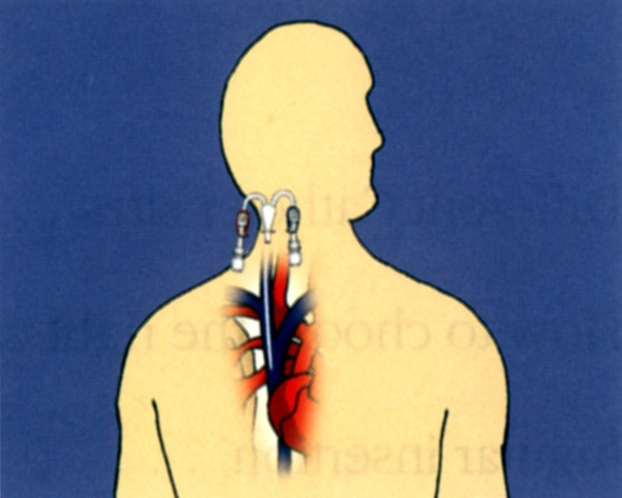
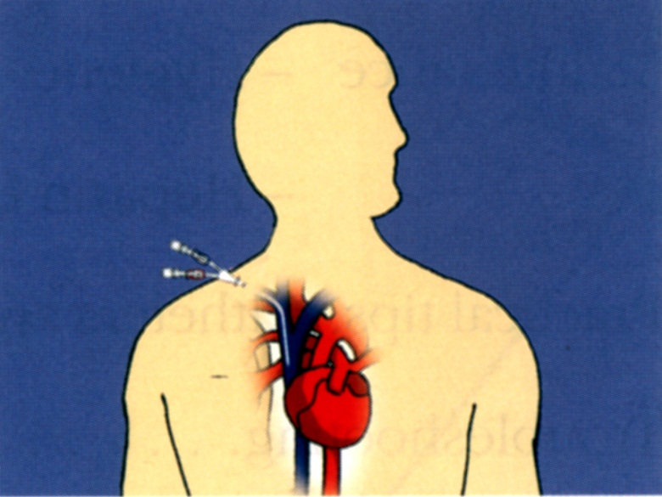
CENTRALNI VENSKI KATETERI
Femoralni kateter
Jugularni kateter
Subklavijski kateter
XII nefrološka škola, Banja Vrućica, Teslić – 08. 04. 2017.

Slide 20
Tehnika uvođenja
Netunelizirani kateteri bez kafa se uvode modoficiranom perkutanom Seldinger metodom u modificiranom Trendelenburgovom položaju.
Seldinger SI. Catheter replacement of the needle in percutaneous arteriography; a new technique. Acta Radiol 1953;39:368-76.
XII nefrološka škola, Banja Vrućica, Teslić – 08. 04. 2017.

Slide 21
1
6
2
7
8
3
9
10
4
11
5
Seldinger tehnika uvođenja CVK
Seldinger SI. Catheter replacement of the needle in percutaneous arteriography; a new technique. Acta Radiol 1953;39:368-76.
XII nefrološka škola, Banja Vrućica, Teslić – 08. 04. 2017.

Slide 22
PROTOKOL UVOĐENJA CVK
I korak:
Postaviti bolesnika u modificirani Trendelenburgov položaj na ležaju u sali za uvođenje CVK, oprati ruke, staviti masku za lice i kapu, ogrnuti sterilni mantil, navući sterilne rukavice.
XII nefrološka škola, Banja Vrućica, Teslić – 08. 04. 2017.

Slide 23
PROTOKOL UVOĐENJA CVK
Trendelenburgov položaj
XII nefrološka škola, Banja Vrućica, Teslić – 08. 04. 2017.

Slide 24
PROTOKOL UVOĐENJA CVK
II korak:
Kožu na mjestu uvođenja katetera (subklavijska, jugularna ili femoralna vena) tri puta očistiti aseptičkim rastvorom, a zatim povidon-jodid solucijom. Potom na mjestu uvođenja anastezirati kožu i potkožno tkivo 2% rastvorom ksilokaina.
XII nefrološka škola, Banja Vrućica, Teslić – 08. 04. 2017.

Slide 25
PROTOKOL UVOĐENJA CVK
III korak:
Hirurško polje prekriti sterilnom hirurškom kompresom, a zatim iglu za kanulaciju CV postavljenu na PVC špricu uvesti u centralnu venu koju kanuliramo, uz stalnu aspiraciju, dok se ne dobije venska krv u šprici, koja se potom pomjeranjem klipa na šprici vrati u venu.
XII nefrološka škola, Banja Vrućica, Teslić – 08. 04. 2017.

Slide 26
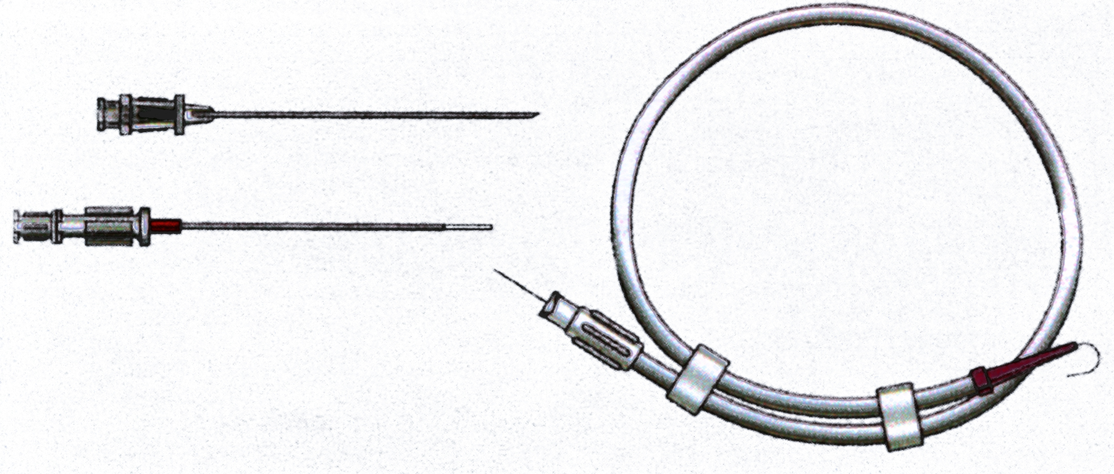
PROTOKOL UVOĐENJA CVK
Igle za punkciju CV i žičana omča - vodič
XII nefrološka škola, Banja Vrućica, Teslić – 08. 04. 2017.

Slide 27
PROTOKOL UVOĐENJA CVK
IV korak:
Skinuti PVC špricu s igle za kanulaciju, kroz iglu pažljivo uvesti žičani vodič, nakon čega odstraniti iglu. Neposredno uz žičani vodič skalpelom zasjeći kožu za oko 0,5 cm i silastik dilatatorom putem žičanog vodiča nježnim polukružnim pokretima proširiti potkožni kanal.
XII nefrološka škola, Banja Vrućica, Teslić – 08. 04. 2017.

Slide 28
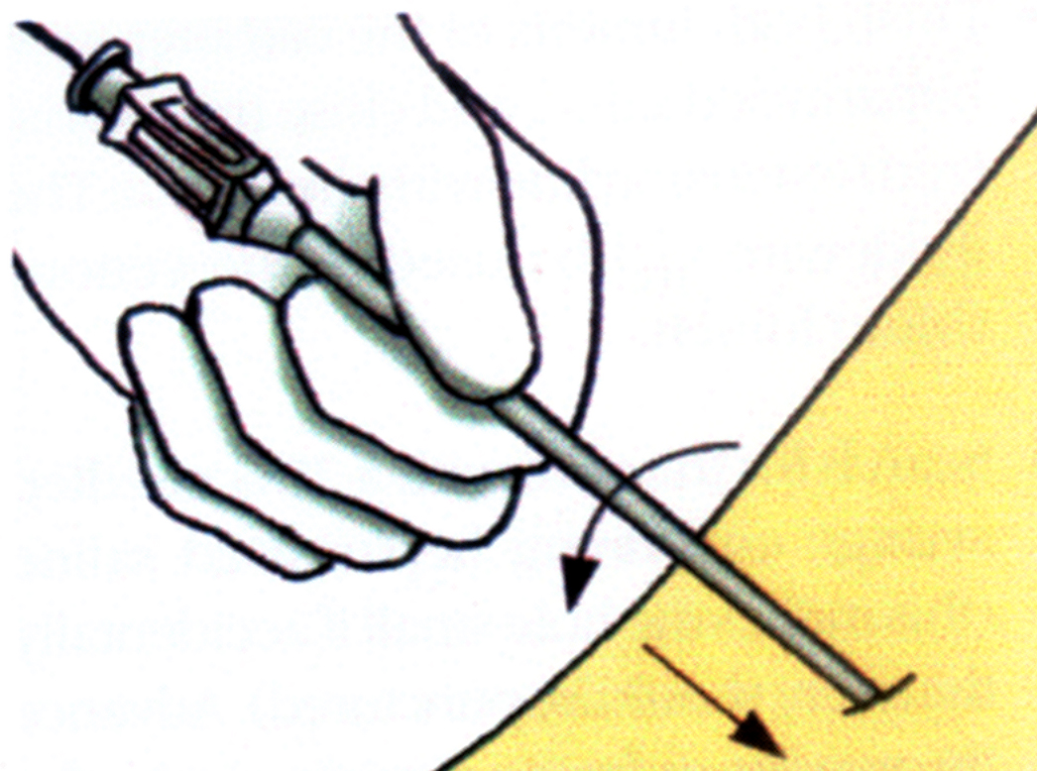
PROTOKOL UVOĐENJA CVK
Dilatacija potkožnog kanala
XII nefrološka škola, Banja Vrućica, Teslić – 08. 04. 2017.

Slide 29
PROTOKOL UVOĐENJA CVK
V korak:
Izvući dilatator i potom uvesti CVK, koji se na krajevima fiksira za kožu sa dva kutana šava. Kroz oba kraka katetera aspirirati krv i istim putem vratiti u cirkulaciju, a potom krakove katetera probrizgati sa 20 ccm fiziološke otopine.
XII nefrološka škola, Banja Vrućica, Teslić – 08. 04. 2017.

Slide 30
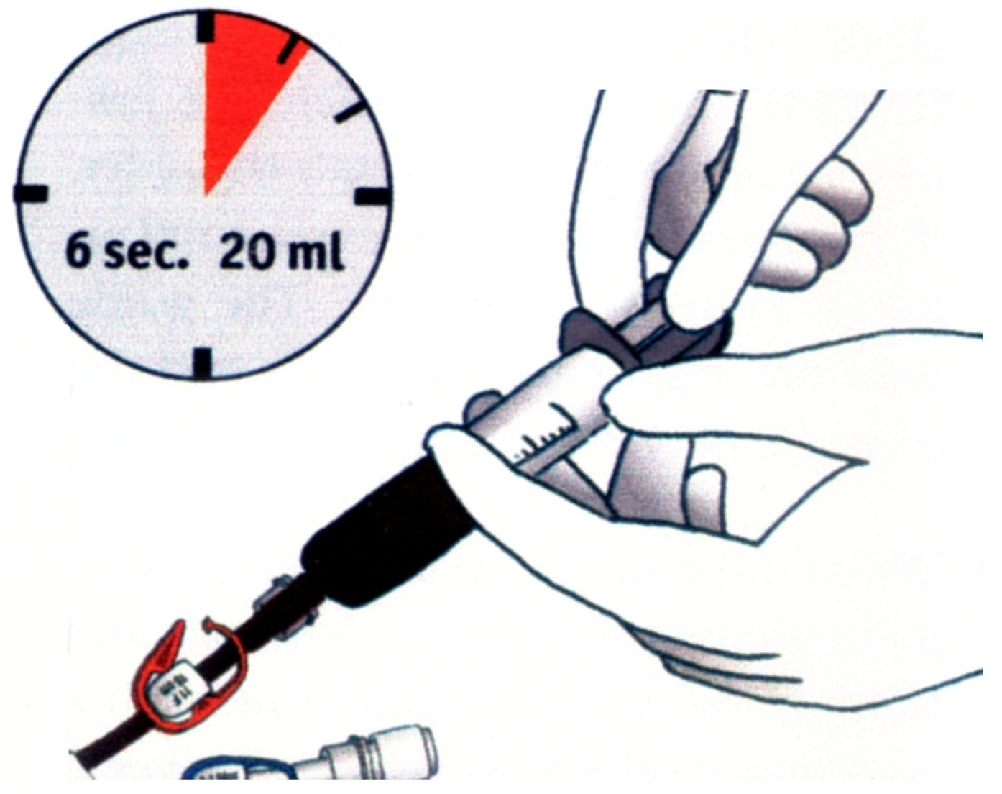
PROTOKOL UVOĐENJA CVK
Provjera prohodnosti CVK
XII nefrološka škola, Banja Vrućica, Teslić – 08. 04. 2017.

Slide 31
PROTOKOL UVOĐENJA CVK
VI korak:
Krakove katetera ispuniti odgovarajućim volumenom heparina koncentracije 5000 UI/ml, nakon čega zatvoriti sigurnosnim klemama i postaviti hermetičke zatvarače za zatvaranje krvnih linija katetera obilježene odgovarajućim bojama (plava, crvena). Na sterilnu gazu koja je predhodno rasječena do polovine staviti povidon-jodid mast, te gazu podvući pod vanjski kraj katetera. Drugu sterilnu gazu staviti preko predhodne, a zatim preko gaze staviti mikroporon flaster.
XII nefrološka škola, Banja Vrućica, Teslić – 08. 04. 2017.

Slide 32
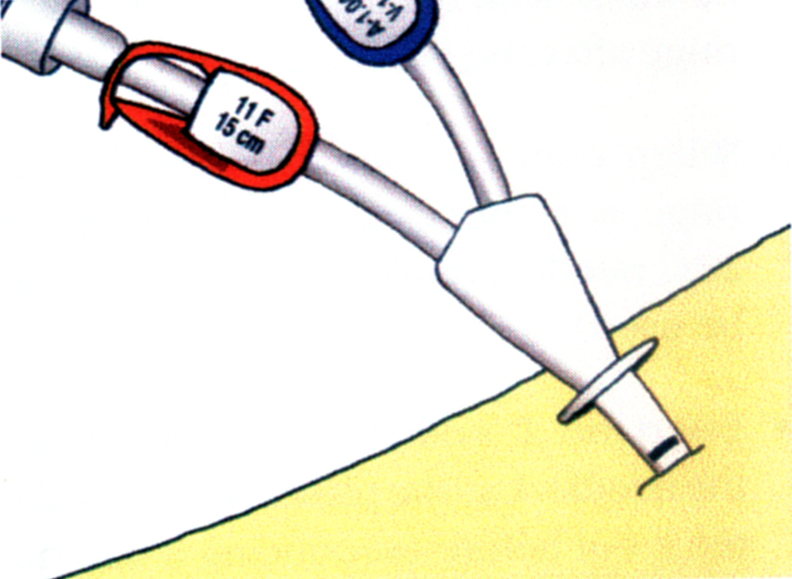
PROTOKOL UVOĐENJA CVK
Kateter u mjestu uvođenja
XII nefrološka škola, Banja Vrućica, Teslić – 08. 04. 2017.

Slide 33
PROTOKOL UVOĐENJA CVK
VII korak:
Uraditi rtg snimak grudnog koša, registrovati poziciju vrha katetera, nakon čega je bolesnik spreman za uključivanje u dijalizni tretman.
XII nefrološka škola, Banja Vrućica, Teslić – 08. 04. 2017.

Slide 34
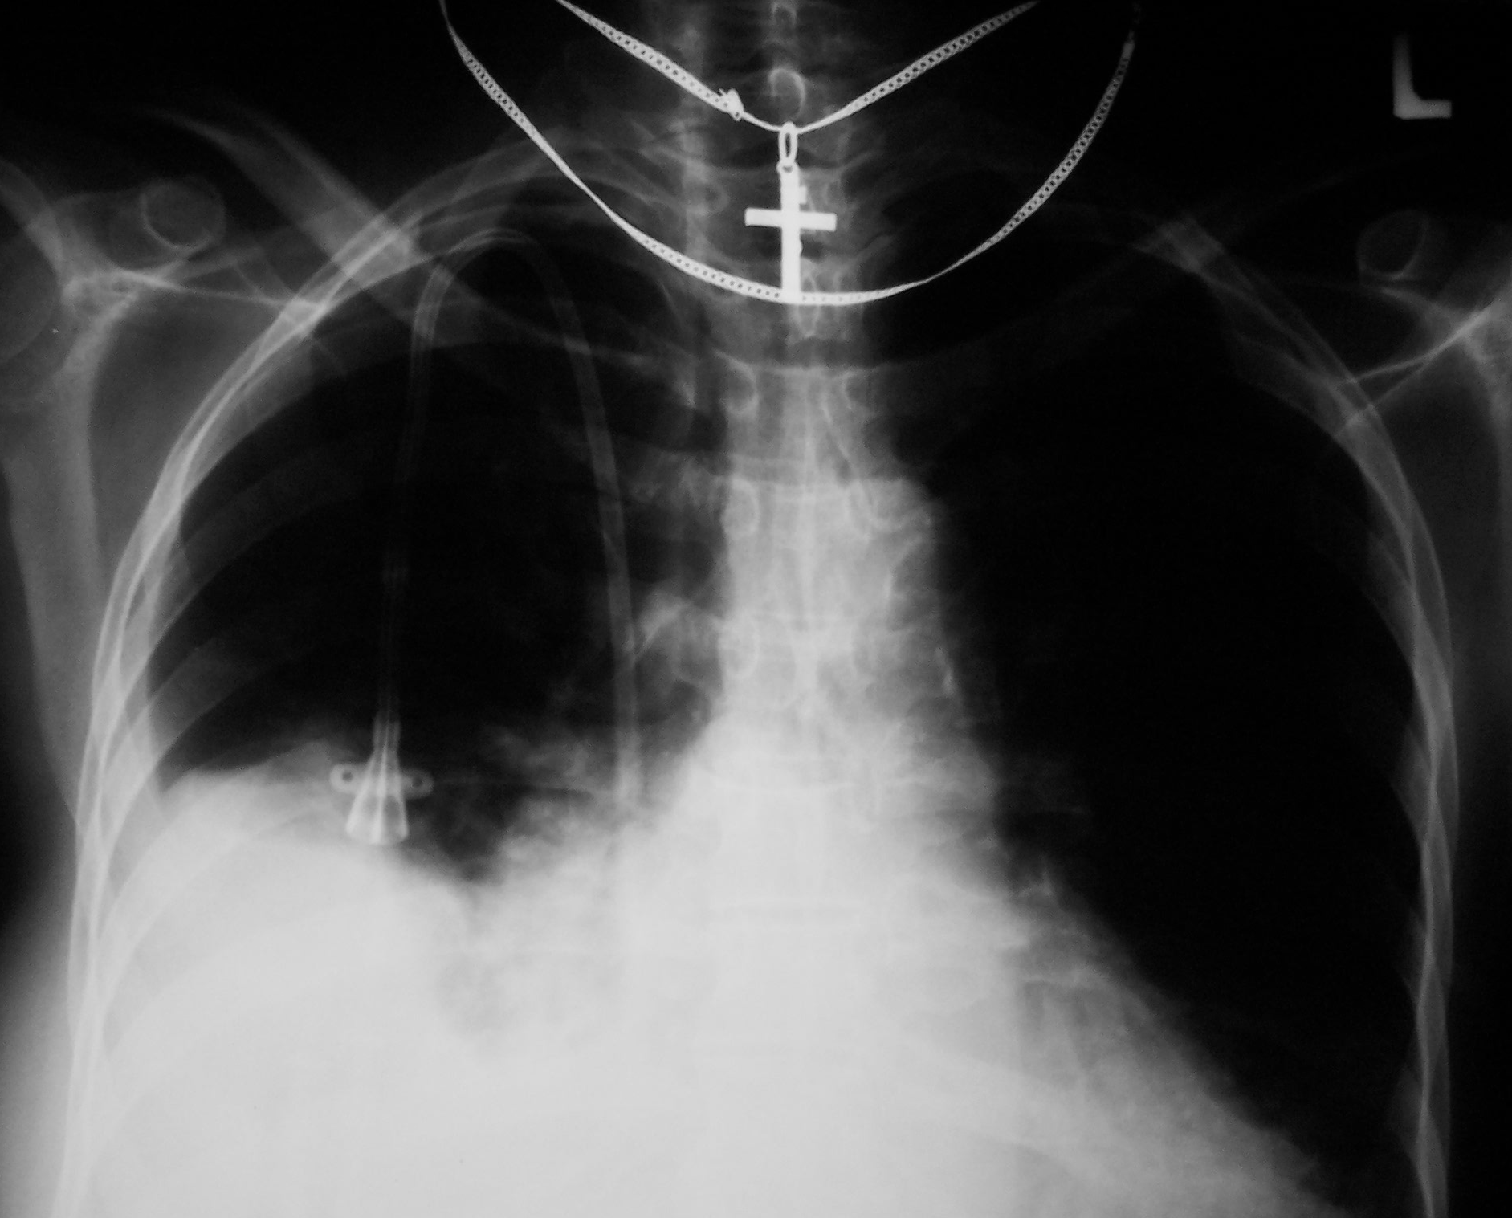
PROTOKOL UVOĐENJA CVK
XII nefrološka škola, Banja Vrućica, Teslić – 08. 04. 2017.

Slide 35
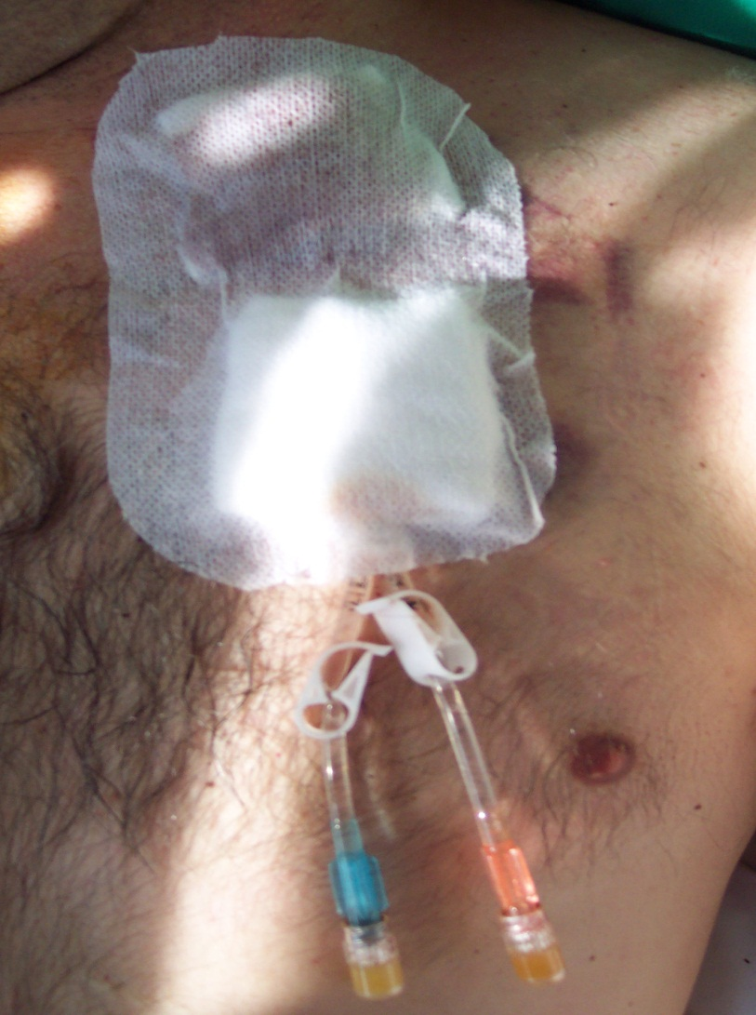
PROTOKOL UVOĐENJA CVK
XII nefrološka škola, Banja Vrućica, Teslić – 08. 04. 2017.

Slide 36
Tim INTERVENTnih NEfrologa
XII nefrološka škola, Banja Vrućica, Teslić – 08. 04. 2017.

Slide 37
CVk komplikacije
Traumatske: hematom, ubadanje u arteriju, pneumotoraks, hematotoraks, povreda brahijalnog plaksusa, periferna neuropatija, zračna embolija, embolija dijela katetera, povreda duktus thoracicus-a, hidrotoraks, hidromedijastinum, subkutani emfizem, tromboza vene kave superior i inferior, akutni osteomijelitis klavikule, perforacija zida desnog atrijuma sa perikardialnom tamponadom i medijastinalnim hematomom
Infektivne: infekcija izlazišta katetera “exit site” infekcija, infekcija tunela, kateterom izazvana bakterijemija
XII nefrološka škola, Banja Vrućica, Teslić – 08. 04. 2017.

Slide 38
CVk komplikacije
Rtg p/c a-p
Rtg p/c desni profil
XII nefrološka škola, Banja Vrućica, Teslić – 08. 04. 2017.

Slide 39
CVk komplikacije
Rtg p/c: pacemaker
Rtg p/c: pacemaker + CVK
XII nefrološka škola, Banja Vrućica, Teslić – 08. 04. 2017.

Slide 40
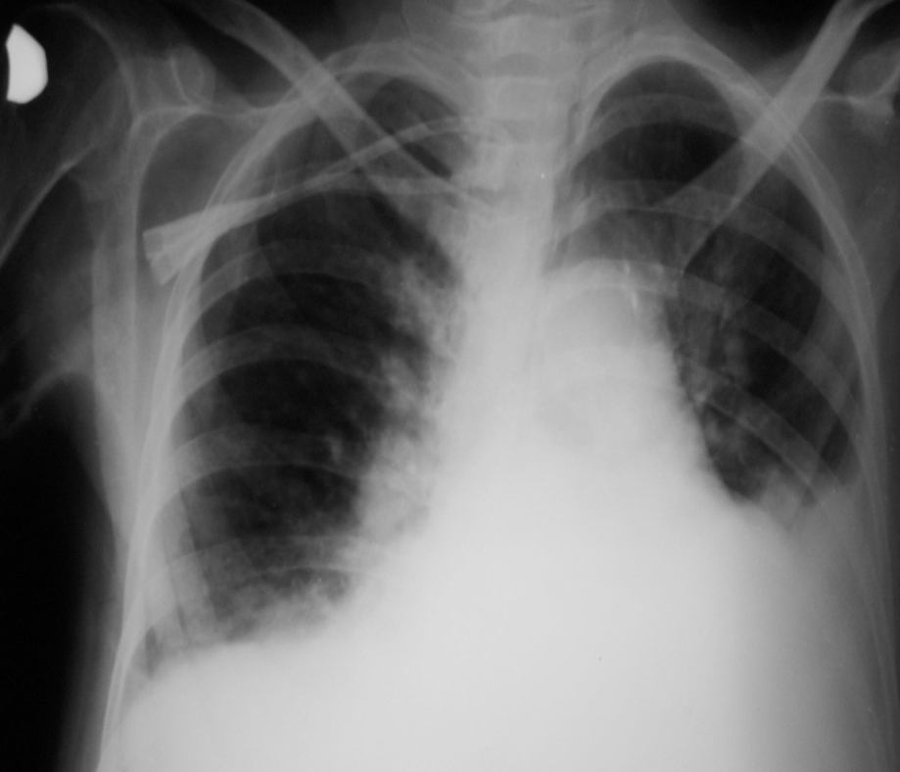
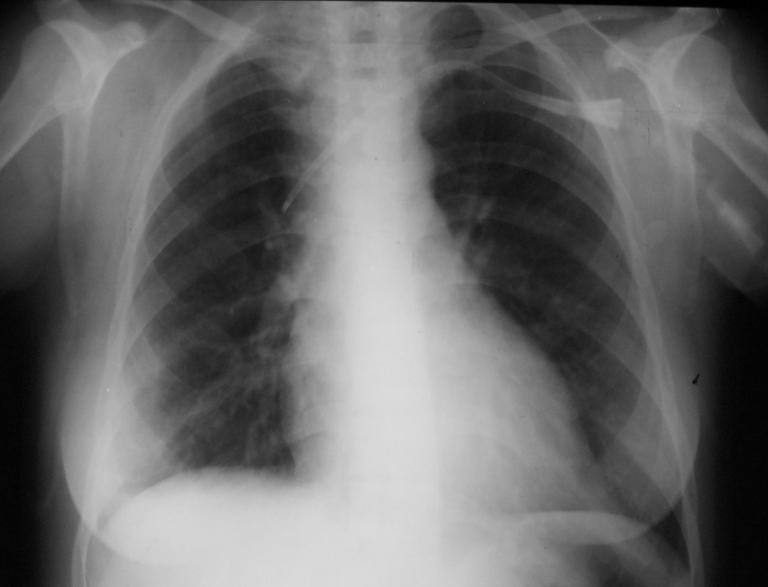
CVk komplikacije
CVK brahijalnoj veni
Vrh CVK na zidu gornje šuplje vene
XII nefrološka škola, Banja Vrućica, Teslić – 08. 04. 2017.

Slide 41
CVk komplikacije
Exit site infekcija
Tromb na vrhu CVK
XII nefrološka škola, Banja Vrućica, Teslić – 08. 04. 2017.

Slide 42
CVk komplikacije
CVK u jugularnoj veni
CVK u femoralnoj veni
XII nefrološka škola, Banja Vrućica, Teslić – 08. 04. 2017.

Slide 43
CVk komplikacije
Žičani vodič
XII nefrološka škola, Banja Vrućica, Teslić – 08. 04. 2017.

Slide 44
CVk komplikacije - kateter sepsa
Promjene na koži natkoljenica
Promjene na koži potkoljenica
XII nefrološka škola, Banja Vrućica, Teslić – 08. 04. 2017.

Slide 45
CVk komplikacije – CVS
AV fistula na strani CVS
XII nefrološka škola, Banja Vrućica, Teslić – 08. 04. 2017.

Slide 46
CVk komplikacije – CVS
Dilatirane površne vene grudnog koša i abdominalnog zida
XII nefrološka škola, Banja Vrućica, Teslić – 08. 04. 2017.

Slide 47
ZAKLJUČAK
Upotrebljavati centralne venske katetere ali reducirati njihovu upotrebu !!!
XII nefrološka škola, Banja Vrućica, Teslić – 08. 04. 2017.

Slide 48
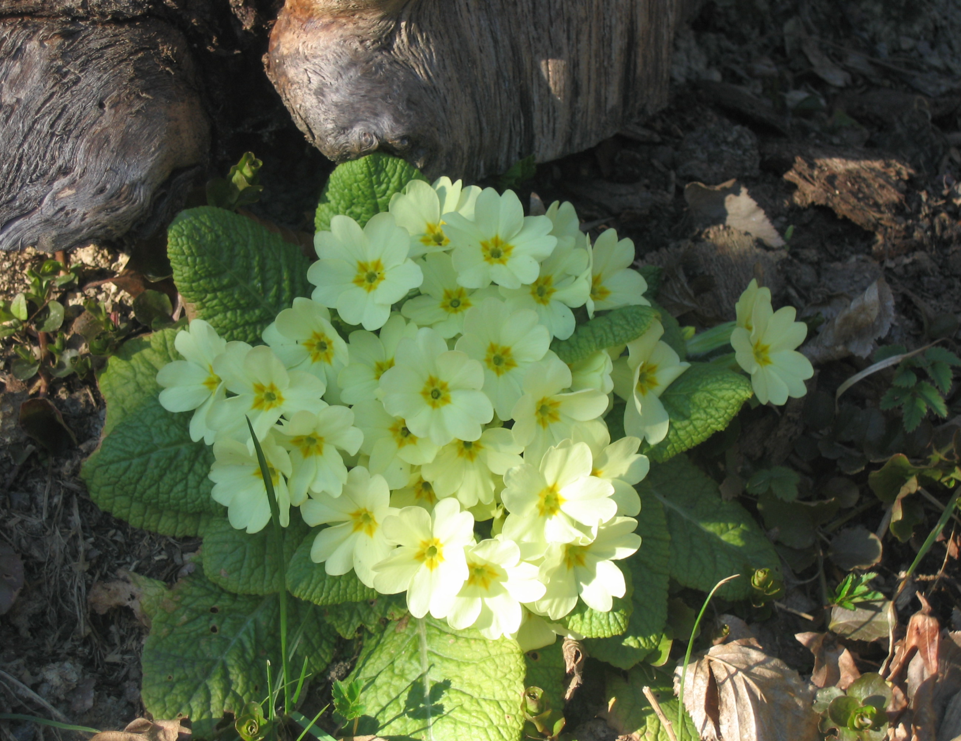
XII nefrološka škola, Banja Vrućica, Teslić – 08. 04. 2017.

